Slide 1

Föräldramöte
IBF Örebro Innebandy P07/08
2021-09-29

Slide 2
Presentera oss för varandra
Lite kort kring föreningen
  IBF Örebro Utveckling
Läget i laget/träningar/seriespel
  Antal spelare (12 st)
  Tränare (3 st)
  Lagledare (2 st. Fler behövs!)
  Träningstider
    Måndagar, tisdagar (VS), onsdagar + extraträningar när tider finns
    Några är med och tränar återkommande med 06/07 (vi ledare bedömer vilka som är redo)
    Några kommer att få möjlighet att vara med 08/09 framåt
    Några kommer att vara med oss, både från 06/07 och 08/09
  Seriespel/tävling
    Pojkar klass 2 RÖD Lätt (06-07) Västmanland/Örebro (18 matcher)
    De flesta (kanske alla) kommer att vara med och stötta upp i 06/07 och 08/09
    Distriktsmästerskap 2007, 2008
      Kval 4/5 dec
      Ev. finalspel i februari

Slide 3
Förväntningar på aktiva och föräldrar
Bättre fokus och ordning på våra träningar
Tyvärr har en del aktiva svårt med detta. Vi tränare tjatar på, men några st. återfaller hela tiden i samma beteende. Lyssnar för dåligt och har fokus på andra saker än det vi övar på och informerar om. Här krävs bättring och vi ber er föräldrar om att prata om detta med era barn.
Svara på kallelser i tid
För att vi ledare ska kunna planera träningar, och exempelvis kalla in från andra lag vid behov, är det oerhört viktigt att svara på kallelser till träningar och matcher i tid (så fort som möjligt). Vi är få i laget och blir vi för få på träningarna är det jättesvårt att ha meningsfulla och utvecklande träningar med bra övningar. Gällande matcher så är det naturligtvis minst lika angeläget!
Så hög träningsnärvaro som möjligt samt frånvaroanmälan till tränare
Vi är som sagt få i laget varför det är väldigt viktigt att alla som kan deltar på alla våra träningar. Föreningen uppmuntrar dubbelidrottande. Är man sjuk/skadad eller inte kan delta vid en enskild träning av annan anledning så är det naturligtvis inga konstigheter med det. Vi vill dock att frånvaro meddelas till oss tränare via telefonsamtal eller sms. Då vet vi status och har koll på läget i laget och hos våra aktiva.

Slide 4
Förväntningar på oss ledare?
…..

Slide 5
Lagorganisation/Ekonomi/Behov kring matcher m.m.
Lagkassan/Ekonomi (Rickard)
Cupansvarig (Rickard)
Material (Rickard)
Övrigt runt laget (Jessica & Karin)
Försäljning (Karin+Vakant)
Organisera hemmamatcher
  Sekretariat (Rickard, Vakant,)
  Matchfunktionärer (Vakant)
  Kiosk (enligt schema)
  Matchrapportering inkl. ev. livesändning (Vakant, vakant)
  Sociala medier (Instagram m.m.) (Vakant)

Slide 6
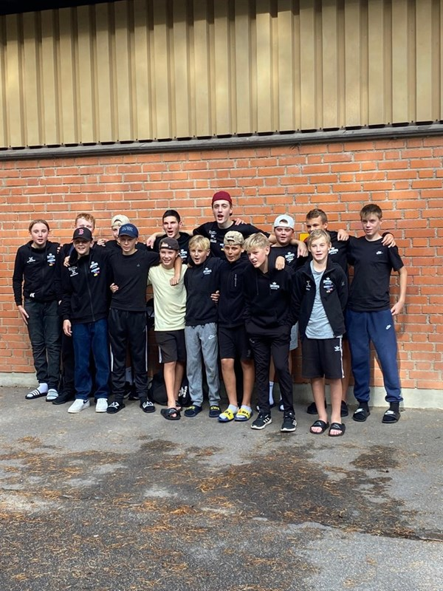
Övriga frågor/funderingar?

